Slide 1
Необычное увлечение фронтовика
Суханова Виктория
5 А класс
МБОУ «СОШ № 125»

Slide 2
Экспонаты музея «Наследие»

Slide 3
Необычный экспонат

Slide 4
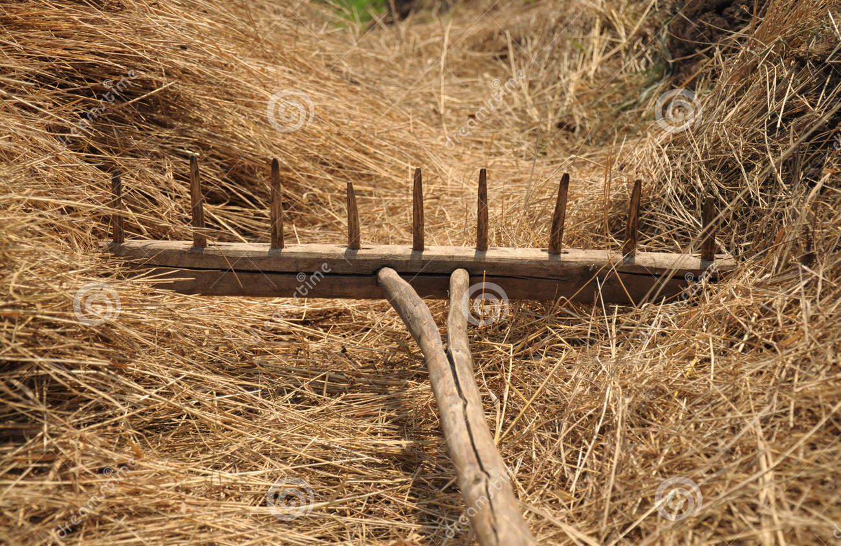
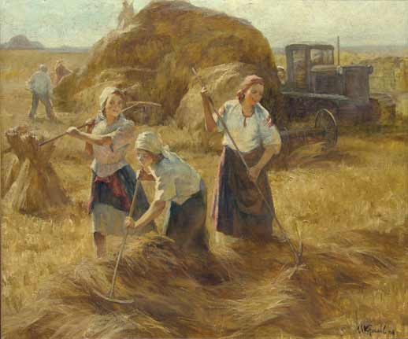
Инструменты для уборки сена

Slide 5
Деомид Матвеевич кожуховский

Slide 6
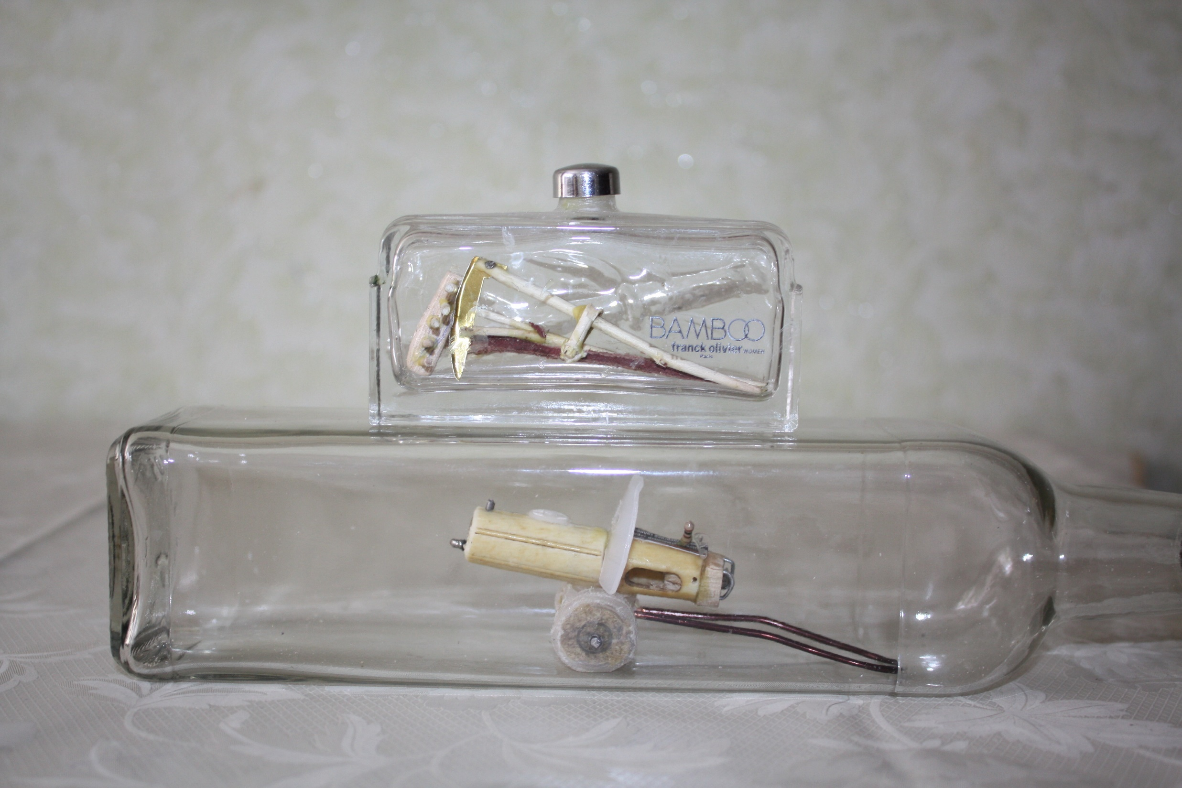
Модели деомида матвеевича

Slide 7
Биография ветерана
Родился в Хакасии в 1919 году
По окончании школы поступил в горнопромышленное училище. Специальность – «Шахтовый электрослесарь»
В 1939 году – призвали на службу в армию
Война. Боевое крещение на Ладоге в 1941 году
Воевал в Свирской Стрелковой краснознамённой дивизии до мая 1945 года
Демобилизовался в сентябре 1945 года
1951 год – окончил Ташкентскую техническую школу. Мостостроитель.
Участвовал в строительстве первого автомобильного моста через р. Обь в г. Барнауле.
В 80-х годах прошлого века переехал на жительство в Барнаул

Slide 8
Мостостроитель

Slide 9
Дневник с фронта
Выдержки из дневника опубликованы в сборнике «Письма с фронта любимым…»

Slide 10
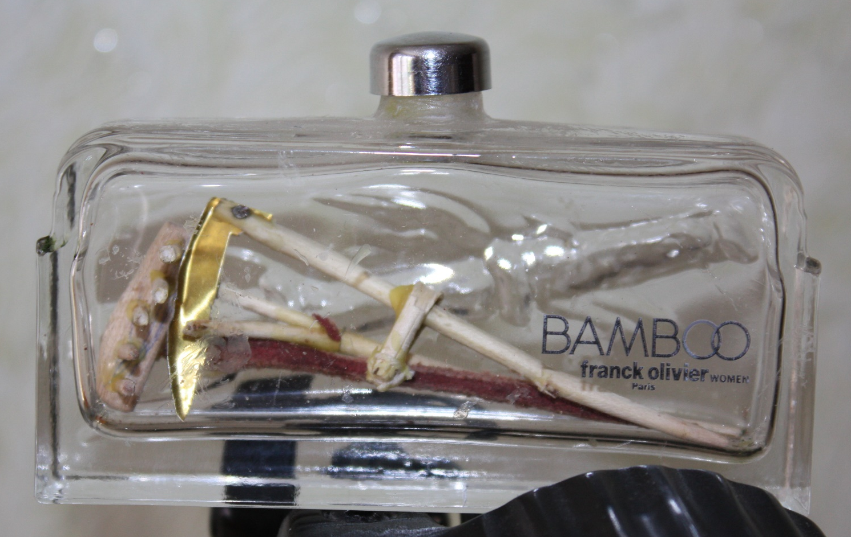
Необычный экспонат Деомида Матвеевича

